Slide 1
《操作系统实验》
进程管理
– 进程间软中断通信
云南大学信息学院
杨旭涛
2021年10月18日

Slide 2
相关概念
软中断信号
  模拟硬件中断的工作方式
  通知进程发生了异步事件
  一个进程可以给另一个进程发送软中断信号 – 系统调用 kill
软中断的不同处理方法
  调用中断处理函数进行软中断处理
  忽略信号，对该信号不做任何处理
  使用系统默认操作处理软中断信号，默认操作通常是终止进程
  系统调用 signal
    设定某个信号的处理方法

Slide 3
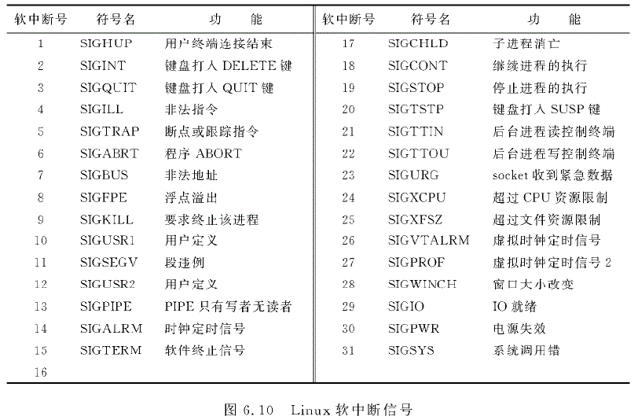
系统调用signal的用法
signal(sig, func)：当接收到sig信号时，以func参数指定的方式进行处理
  由func参数决定当收到sig信号时的处理方式
    函数指针：调用func函数处理，如signal(SIGINT, stop)
    SIG_IGN：忽略该信号，如signal(SIGINT, SIG_IGN)
    SIG_DFL：采用系统默认方式处理，如signal(SIGINT, SIG_DFL)
  sig可能的取值见右表

Slide 4
系统调用kill的用法
kill(pid, sig)
  向进程号为pid的进程发送sig信号
例
kill(314, SIGCHLD)
  向进程号为314的进程发送SIGCHLD软中断信号
kill(314, 17)
  向进程号为314的进程发送17号软中断信号

Slide 5
任务
使用fork()创建两个子进程（可沿用上一讲的程序框架）
当父进程捕获到键盘上的中断信号（ctrl+c）后，向两个子进程分别发出软中断信号（16、17号），子进程捕获到信号后，输出以下信息并终止：
  子进程1：child process 1 is killed by parent!
  子进程2：child process 2 is killed by parent!
父进程等待两个子进程终止后，输出以下信息并终止
  parent process is killed!

Slide 6
程序中需要用到的函数
wait
  原型：pid_t wait (int * status);
  功能：
    暂停当前进程，直到接收到SIGCHLD（子进程消亡）信号，则函数返回
    函数返回值是子进程的进程ID，子进程的结束状态保存在status参数中
    如果不关心子进程的结束状态值，则参数status可以设成NULL
lockf
  原型：int lockf(int fd, int cmd, off_t len);
  参数：
    int fd：文件描述符
    int cmd：要采取的操作的控制值
      # define F_ULOCK 0 //解锁
      # define F_LOCK 1 //锁定
      # define F_TLOCK 2 //测试&锁定
      # define F_TEST 3 //测试
    off_t len：要锁定或解锁的连续字节数
      若len为0，则锁定从当前偏移量到文件结尾的区域
  加锁：lockf(fd, 1, len); 解锁：lockf(fd, 0, len);

Slide 7
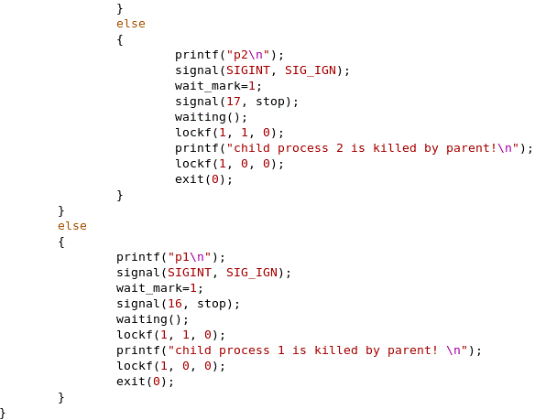
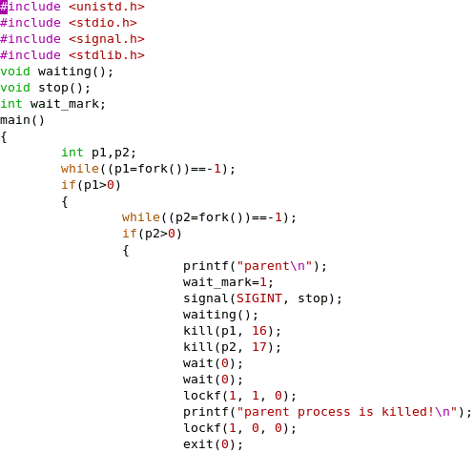
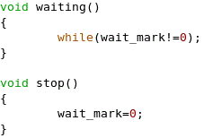
参考程序
子进程2：
忽略SIGINT信号
子进程1：
忽略SIGINT信号
标准输出文件stdout的文件描述符是1
父进程：

Slide 8
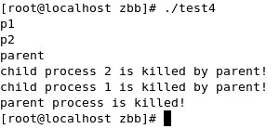
运行效果
键入Ctrl+c
即发出SIGINT信号

Slide 9
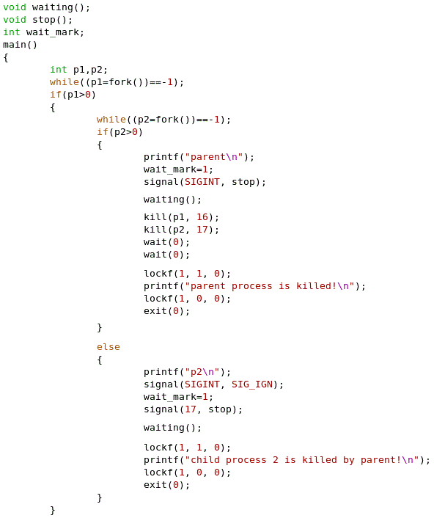
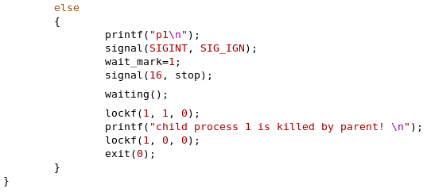
子进程1
声明如果接收到16号软中断信号，则调用stop函数
等待
声明如果接收到SIGINT软中断信号，则调用stop函数
等待
父进程
向子进程发送软中断信号
并等待子进程结束
stdout加锁
stdout解锁
循环，直到wait_mark=0
子进程2
声明如果接收到17号软中断信号，则调用stop函数
等待

Slide 10
选做实验
进程的管道通信
  任务：编制一段程序，实现进程间的管道通信。使用系统调用pipe()建立一条管道，两个子进程p1和p2分别向管道中各写一句话：
  child 1 is sending a message!
  child 2 is sending a message!
  父进程从管道中读出来自两个子进程的信息，显示在屏幕上

Slide 11
系统调用pipe的用法
int pipe(int fd[2])
  创建管道，成功则返回0，失败返回-1
  创建成功后，fd[0]和fd[1]是文件描述符
    fd[0]表示读端，fd[1]表示写端
  向管道中写数据
    使用write函数，与写普通文件的方法一样，写fd[0]
  从管道中读数据
    使用read函数，与读普通文件的方法一样，读fd[1]

Slide 12
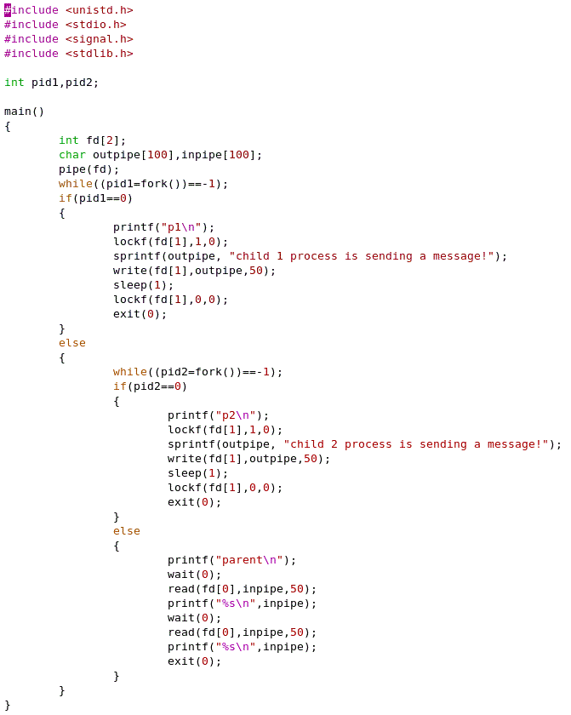
参考程序

Slide 13
附：vim的用法
命令模式下
移动光标
  G：到文件尾
  gg：到文件首
选择文本
  v：按字选择
  V：按行选择
对选中的文本剪切复制
  d：剪切
  y：复制
对某一行剪切复制
  dd：剪切一行
  yy：复制一行
粘贴
  p
末行模式下
光标移动到第3行
  3
保存
  w
退出
  q
保存并退出
  x
vim提供三种模式
  命令模式
  编辑模式
  末行模式
vim try.sh，进入命令模式
命令模式→编辑模式
  i：在当前字符的左边插入
  a：在当前字符的右边插入
  o：在当前行下面插入一个新行
编辑模式→命令模式
  Esc
命令模式→末行模式
  :

